Slide 2
Dé challenges
Food Future
AFC: Agroproeftuin de Peel
Reststroomverwaarden: MVO-Nederland ism StV
Varkensketen: Imagro – stuck in the middle
Duurzame voedselvoorziening: CSSFTU-e: voedselsysteem voor reis naar Mars
High Tech Farming
Dierlijke keten: Marel VR/AR toepassing
Varkensstalmonitoring: KPN
Buitengewone Varkens Mobihoc
Food Value
Samen tegen Voedselverspilling: vis
Healthy Fridge: product en verpakkingen
CSSF: robocup at the farm

Slide 3
Marel
Notes:
Mooiste filmpje meest impact, meest bekeken > : goed om mee te beginnen
Challenge: VR/AR om aantal vliegbewegingen van personeel over de hele werled heen te verminderen
Krijn Schetters houdt de presentatie

Slide 4
Notes:
Kontakt persoon ken ik niet.
Challenge:
Agroproeftuin is proeftuin voor nieuwe teelten, kringlooplandbouw etc om agririshc ondernemers ontwikkelruimte te bieden voor innovatie.
Men wil graag meer studenten en bewoners uit de buurt laten pionieren in deze proeftuim

Slide 5
Notes:
Jan-Rijk Vonk wil graag geinterviewd worden.
Het is een man die heel makkelijk praat en motiveert. Goed voor als de energie een beetje is ingezakt…
Challenge:
KPN wil weten wat nodig is om een geautomatiseerd monitoringssysteem voor varkenshouders te ontwikkelen om vroegtijdig gedragsproblemen en gezondheidsproblemen van varkens te signaleren.

Slide 6
Notes:
Pieter Goudswaard kan niet aanwezig zijn.
Wel zijn filmpje laten zien.
En informeren dat
MVO Nederland en Samen tegen voedselverspilling gaan samen aan de slag om voedselverspilling tegen te gaan.
Deze challenge is gericht op groente en fruit en een goedwerkende marktplaats.

Slide 7
Filmpje: let op die met pak aan
Notes:
Huibert de Leede is projectleider bij de stichting Samen tegen Voedselverspilling. Leuke vent.
Graag interview
Challenge gaat om het zoeken van nieuwe manieren en verdienmodelen van reststromen van vis

Slide 8
Notes:
Lou Heijnen werkt bij de Stichting en tevens bij Oerlemans
Challenge:
De vraag is dan ook: Hoe kunnen we op een andere manier toch een gezond gewas telen, met een goed saldo, zodat de teelt voor het Nederlandse bouwplan behouden kan worden.
Alternatieven om te voorkomen dat het gewas wordt aangetast?
Mogelijke oplossingen om dit insect te bestrijden? (technisch, geur, ???)

Slide 9
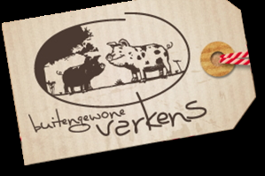
Notes:
Stan Gloudemans ken ik niet
Zij willen een mobiele basisvoorziening voor varkenshouderij op flexibele locaties

Slide 10
Notes:
Ad Kemp adviseur en kent brede scope en Antoon van de Laar- echt kippenhouder investeren samen al jaren in innovatieve technologie. Zij willen graag meer doen met studenten. Willen heel graag.
Dit project is een project wat niet allen voor dit bedrijf geldt, maar de oplossing zou voor een hele sector wat kunnen betekenen. Als de studenten met hun oplossing een bedrijf willen starten, willen zij hierin ondersteunen.

Slide 11
Healty Fridge
Notes:
Rene Bink is een jonge ondernemer met veel startup ervaring.
Deze startup is nieuw (geen logo) waarin met vendingmachines met verse maaltijden wil aanbieden.
Ze hebben 2 challenges: 1 voor een goede bestemming voor de producten die op de datum zijn en 2 hoe om te gaan met de restsstromen van de verpakkingen

Slide 12
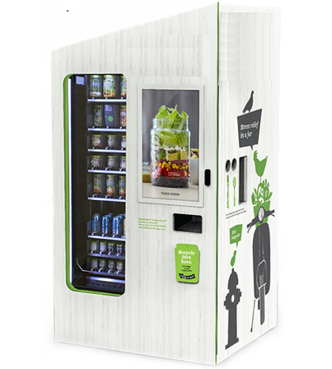
Plug & Play

Slide 13
Notes:
Hiervoor werkte Marius Monen voor de TU/e en onder die vlag wordt project nog wel ingebracht als zijnde intensieve samenwerking
2 challenges:
CSSF is looking for solutions that can help farmers Increase their yields while preserving biodiversity and a healthy soil. If you have an idea that can help farmers, then this is your challenge.
Now we are thinking about going to Mars.
For any of these challenges, astronauts may need to grow their own food since bringing food, even if it is freeze dried, may be too much payload.

Slide 14
Notes:
Roger Engelberts is een groot spreker; vervanger van George op dag 3.
Kan energie terugbrengen.
Veehouders zitten stuck in the middle. Verslaafd aan hun oude verdienmodel. Dat is de commodity trap. Je kunt bij inwisselbare producten je alleen maar onderscheiden op prijs of relatie. It’s a trap. Een kleine kopgroep breekt zich nu los van het peloton en gaat van kostprijs naar waarde. Het leeuwendeel zit vast in de kudde: ,,Ik zie problemen. Vinken. Reactief.’’ Wil je echt transitionele stappen zetten en mensen en markten veranderen dan heb je rechtsbreinigen nodig. Friskijkers, beelddenkers, mensen die iedereen enthousiast maken. Rasoptimisten. ,,Ik zie mogelijkheden. Vonken. Creatief.’’ Mijn challenge: Hoe krijg je de grote middengroep mee, hoe organiseer je een jagend peloton, zodat zij WEL handelingsperspectief zien, wetende dat het voedselsysteem en de mindset vast zit? Meer houden van minder dieren? Van boeren moet je houden.

Slide 15
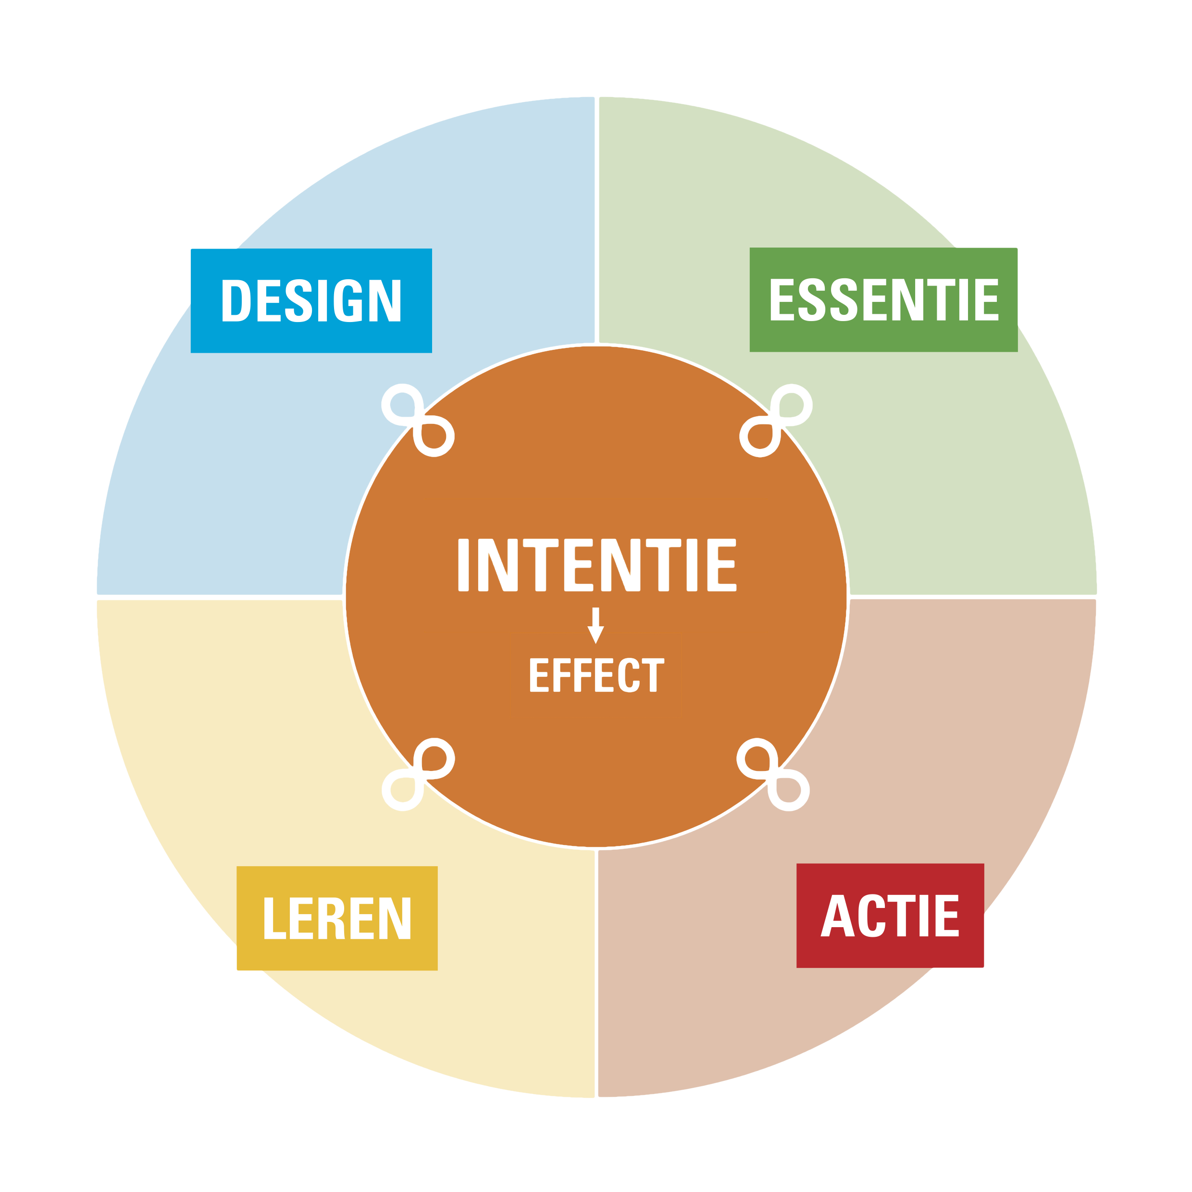
De IDEAL Cyclus voor creatieve ontwikkeling en innovatie

Slide 16
De IDEAL Cyclus voor creatieve ontwikkeling en innovatie
Van vage bedoelingen naar tastbare resultaten

